Slide 1
A Neural Algorithm of Artistic Style

Slide 2
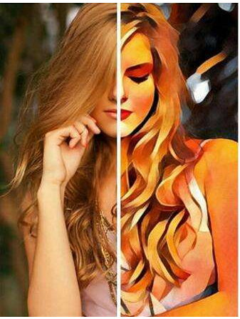
Prisma

Slide 3
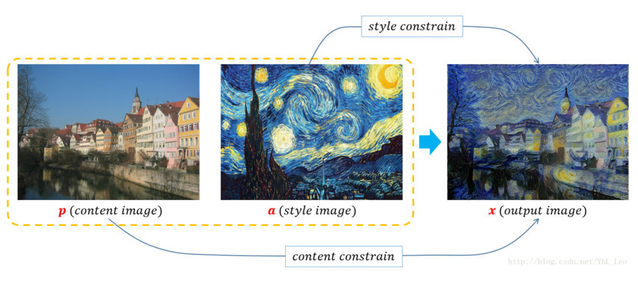
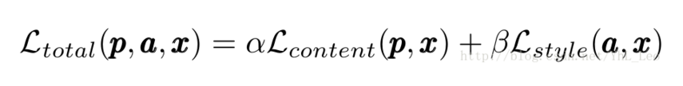
Neural Style Transfer

Slide 4
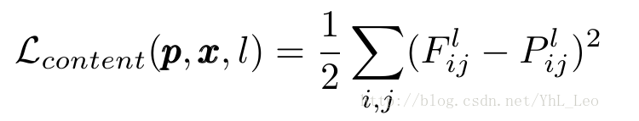
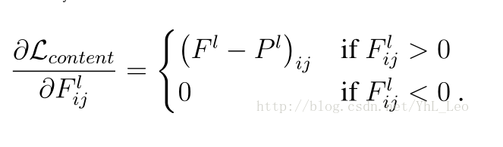

Content Loss
作者使用的是这里使用VGG-Network，具体是16个卷积层和5个pooling层的19层网络。没有使用全连接层。将max-pooling替换为average pooling，改善梯度流动。
表示第L层第i个filter的第j个位置上的数值。

Slide 5

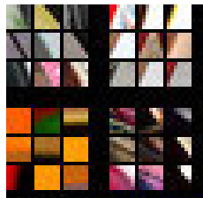
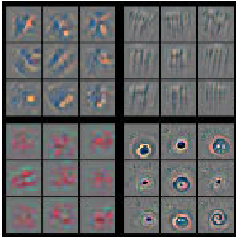
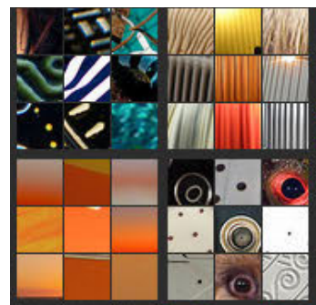
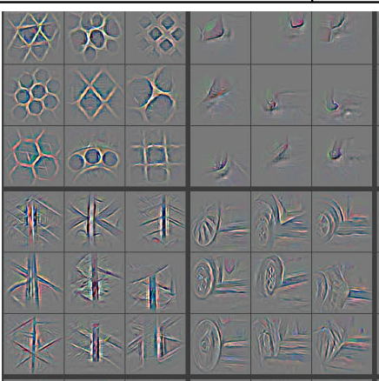
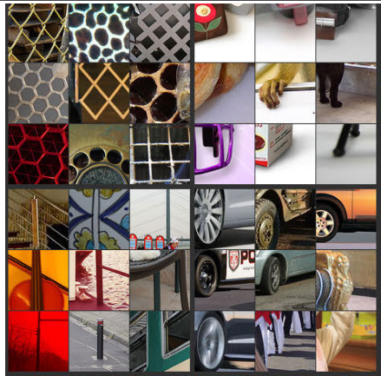
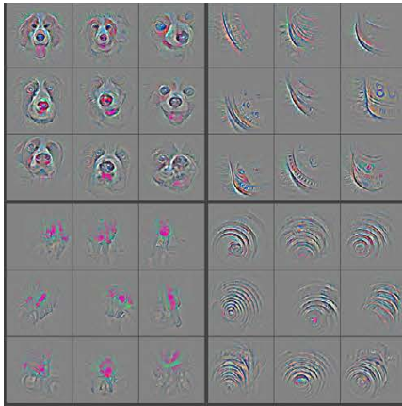
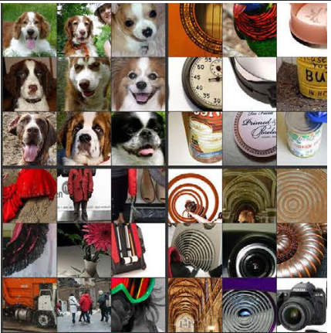

Slide 6
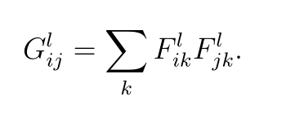
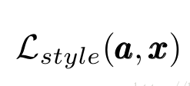
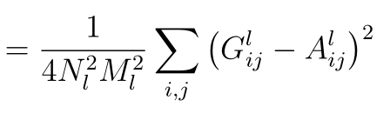
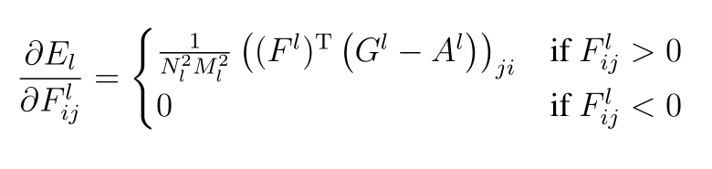

Style Loss

Slide 7
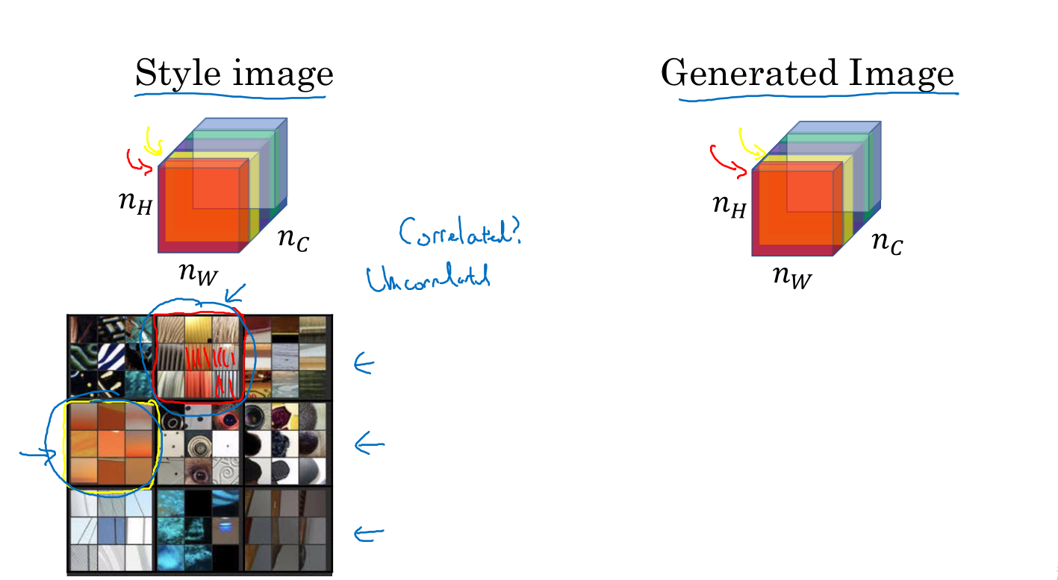
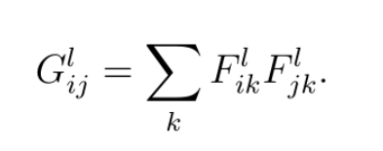
定义“风格”：不同滤波之间的响应程度。（有点像协方差这种感觉吧，不过没减均值。。也有点像两个向量的内积。。。）

Slide 8
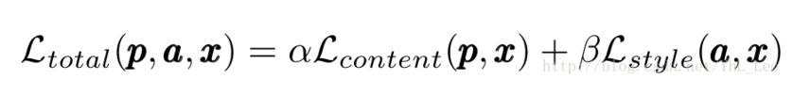
Total Loss
其中 α/β 一般被设置为 1e−3 或 1e−4.

Slide 9
Let there be Color!: Joint End-to-end Learning of Global and Local Image Priors for Automatic Image Colorization with Simultaneous Classification

Slide 10
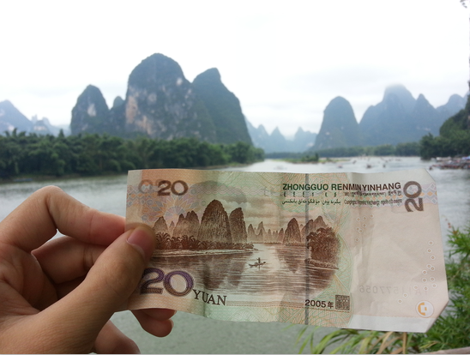
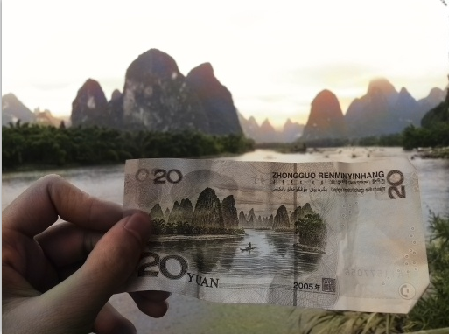
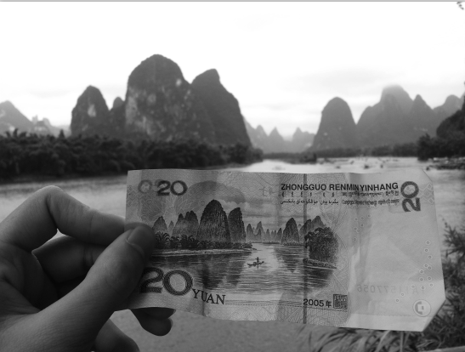

Slide 11
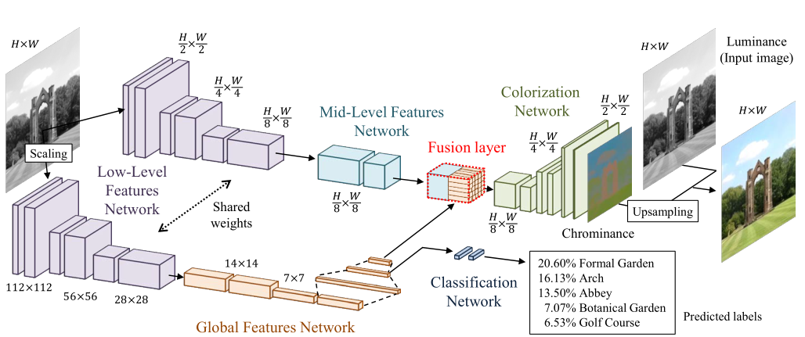

Slide 12

low-level feature network:共享权值，其中一个的size要fixed，不用max pooling而是stride==2。
mid-level feature network: 。。。
global-level feature network: fc+classification layer。。
fusion layer:
colorization network: upsampling。。
有点像自编码器，不过在自编码的时候分开了局部和全局信息，再进行融合。

Slide 13
2篇论文的启发
第一篇：把自然语言处理的内容和风格定义出来 吧、啊、么么哒这些没有实质意义的语气助词定义为风格，缺点是超大概率语句不连贯。
第二篇：结合整体句子或文章意思去识别多意词语的意思。全局信息和局部信息的融合，在文本分类等可以试炼。

Slide 14
谢谢

